Slide 1
CHỦ ĐỀ 1
VẼ SƠ ĐỒ NGUYÊN LÝ
SƠ ĐỒ LẮP ĐẶT
Bài 6: TH LẮP MẠCH ĐIỆN BẢNG ĐIỆN
Bài 7: TH LẮP ĐÈN ỐNG HUỲNH QUANG

Slide 2
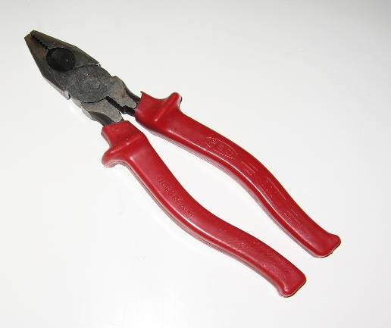
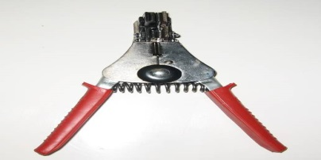
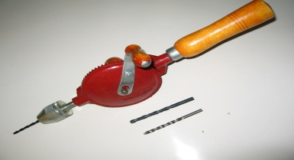
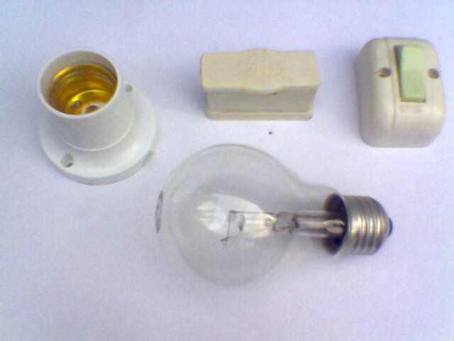

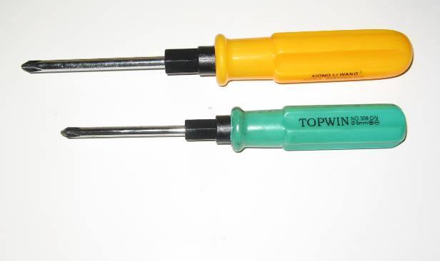
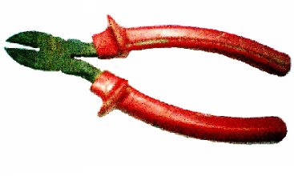
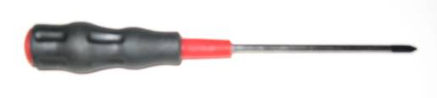

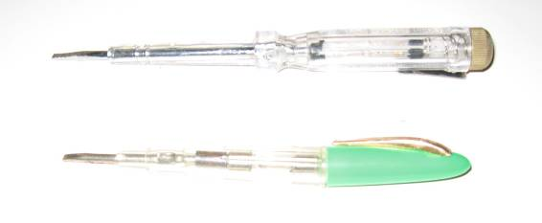
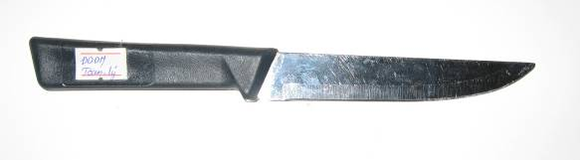
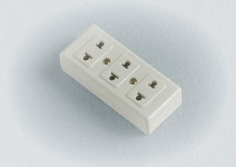
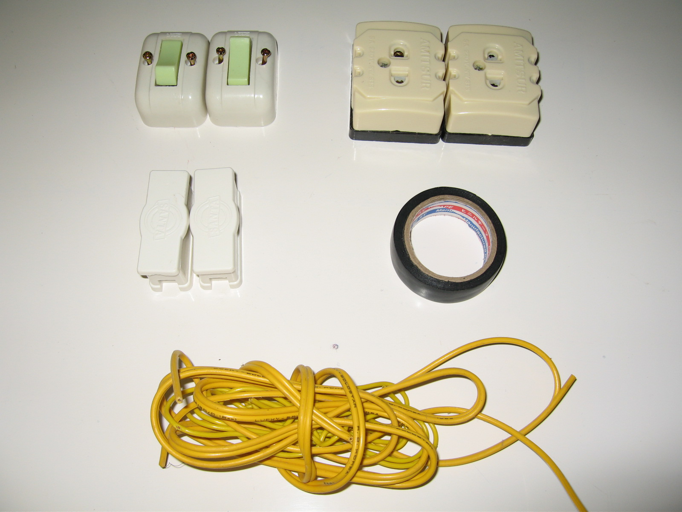
VẼ SƠ ĐỒ NGUYÊN LÝ- SƠ ĐỒ LẮP ĐẶT
I/ Dụng cụ, vật liệu và thiết bị
a) Dụng cụ :
Đui đèn
Cầu chì
Công tắc
b) Vật liệu và thiết bị :
Kìm bằng
Kìm tuốt
Khoan
Giấy nhám
Tua vít
Kìm cắt
Bảng điện
Bóng đèn
Bút chì
Bút thử điện
Dao nhỏ
0
5
10
15
20
25
30
35
40
45
50
55
60
Ổ cắm
Thước
Dây dẫn

Slide 3

VẼ SƠ ĐỒ NGUYÊN LÝ- SƠ ĐỒ LẮP ĐẶT
I/ Dụng cụ, vật liệu và thiết bị
a) Dụng cụ :
b) Vật liệu và thiết bị :
II/ Nội dung và trình tự thực hành
1) Tìm hiểu chức năng của bảng điện :
Bảng nhựa
Bảng gỗ
Trong mạng điện bảng điện được dùng để làm gì ?
?
Dùng để lắp các thiết bị điện

Slide 4
VẼ SƠ ĐỒ NGUYÊN LÝ- SƠ ĐỒ LẮP ĐẶT
I/ Dụng cụ, vật liệu và thiết bị
O
a) Dụng cụ :
A
b) Vật liệu và thiết bị :
A
II/ Nội dung và trình tự thực hành
1
O
1) Tìm hiểu chức năng của bảng điện :
2
KWh
4
5
Bảng điện
chính
3
6
1,3 .Cầu chì tổng
2 .Công tơ điện
4,5 .Bảng điện nhánh
6 .Cầu dao
Sự phân bố bảng điện trong mạng điện trong nhà

Slide 5
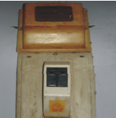





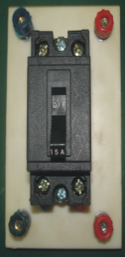
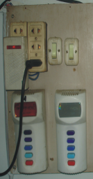
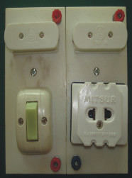
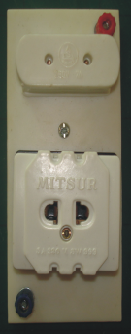
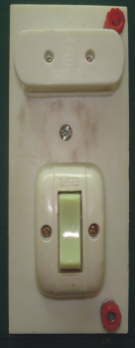
?
Trong mạng điện nhà có mấy loại bảng điện? Cho biết chức năng của chúng trong mạng điện?
Bảng điện
chính
O
A
1
A
O
2
KWh
4
5
3
6
Bảng điện nhánh

Slide 6








VẼ SƠ ĐỒ NGUYÊN LÝ- SƠ ĐỒ LẮP ĐẶT
I/ Dụng cụ, vật liệu và thiết bị
?
Nêu tên các thiết bị điện được lắp trên bảng điện chính và bảng điện nhánh?
a) Dụng cụ :
b) Vật liệu và thiết bị :
II/ Nội dung và trình tự thực hành
1) Tìm hiểu chức năng của bảng điện :

Slide 7
VẼ SƠ ĐỒ NGUYÊN LÝ- SƠ ĐỒ LẮP ĐẶT
I/ Dụng cụ, vật liệu và thiết bị
A
O
a) Dụng cụ :
b) Vật liệu và thiết bị :
II/ Nội dung và trình tự thực hành
1) Tìm hiểu chức năng của bảng điện :
Sơ đồ nguyên lí mạch điện bảng điện
2) Vẽ sơ đồ lắp đặt mạch điện
1.Mạch điện bảng điện gồm những phần tử nào ? Cho biết chức năng của các phần tử đó trong mạch điện
2.Các phần tử trong mạch điện được mắc với nhau như thế nào ?
a. Tìm hiểu sơ đồ nguyên lí

Slide 8
Các bước vẽ sơ đồ lắp đặt bảng điện:
Vẽ đường dây nguồn
Xác định vị trí để bảng điện, bóng đèn
X¸c ®Þnh vÞ trÝ c¸c thiÕt bÞ ®iÖn (TB§) trªn b¶ng ®iÖn
VÏ ®­ưêng d©y dÉn ®iÖn theo s¬ ®å nguyªn lÝ
O
A
O
A
O
A
O
A

Slide 9
O
A
Bước 1: Vẽ đường dây nguồn
Sô ñoà nguyeân lí maïch ñieän baûng ñieän
O
A

Slide 10
O
A
Bước 2: Xác định vị trí để bảng điện, bóng đèn
Sô ñoà nguyeân lí maïch ñieän baûng ñieän
O
A

Slide 11
O
A
Bước 3: Xác định vị trí các thiết bị trên bảng điện
Sô ñoà nguyeân lí maïch ñieän baûng ñieän
O
A

Slide 12
Sô ñoà nguyeân lí maïch ñieän baûng ñieän
O
A
Bước 4: Vẽ đường dây dẫn điện theo sơ đồ nguyên lý
O
A

Slide 13
VẼ SƠ ĐỒ NGUYÊN LÝ- SƠ ĐỒ LẮP ĐẶT
Một số cách vẽ sơ đồ lắp đặt
I/ Dụng cụ, vật liệu và thiết bị
a) Dụng cụ :
O
b) Vật liệu và thiết bị :
A
II/ Nội dung và trình tự thực hành
1) Tìm hiểu chức năng của bảng điện :
2) Vẽ sơ đồ lắp đặt mạch điên
a. Tìm hiểu sơ đồ nguyên lí
b. Vẽ sơ đồ lắp đặt mạch điện
O
A

Slide 14
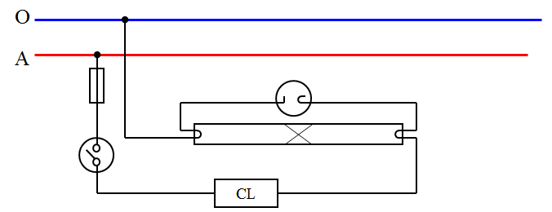
VẼ SƠ ĐỒ NGUYÊN LÝ- SƠ ĐỒ LẮP ĐẶT
I/ Dụng cụ, vật liệu và thiết bị
Tìm hiểu sơ đồ nguyên lý mạch điện đèn ống huỳnh quang:
a) Dụng cụ :
b) Vật liệu và thiết bị :
II/ Nội dung và trình tự thực hành
1) Vẽ sơ đồ lắp đặt:
a. Tìm hiểu sơ đồ nguyên lí
b. Vẽ sơ đồ lắp đặt mạch điện
2) Vẽ sơ đồ lắp đặt mạch điên
Mạch điện gồm bao nhiêu phần tử, gọi tên các phần tử đó?

Slide 15
VẼ SƠ ĐỒ NGUYÊN LÝ- SƠ ĐỒ LẮP ĐẶT
I/ Dụng cụ, vật liệu và thiết bị
a) Dụng cụ :
b) Vật liệu và thiết bị :
II/ Nội dung và trình tự thực hành
1) Vẽ sơ đồ lắp đặt:
a. Tìm hiểu sơ đồ nguyên lí
Tắc te được mắc song song với bóng đèn
- Cầu chì, công tắc, chấn lưu được mắc ở dây pha và mắc nối tiếp với bóng đèn
- Hai đầu dây của bộ đèn nối với nguồn
Các phần tử được nối với nhau như thế nào?

Slide 16
VẼ SƠ ĐỒ NGUYÊN LÝ- SƠ ĐỒ LẮP ĐẶT
I/ Dụng cụ, vật liệu và thiết bị
a) Dụng cụ :
Quan sát sơ đồ nguyên lí hãy vẽ sơ đồ lắp đặt mạch điện
b) Vật liệu và thiết bị :
II/ Nội dung và trình tự thực hành
1) Vẽ sơ đồ lắp đặt:
a. Tìm hiểu sơ đồ nguyên lí
b. Vẽ sơ đồ lắp đặt

Slide 17
Vẽ sơ đồ lắp mạch điện
*Các bước tiến hành vẽ:

Slide 18
Vẽ sơ đồ lắp mạch điện
O
A
*Các bước tiến hành vẽ:
B1: Vẽ đường dây nguồn

Slide 19
Vẽ sơ đồ lắp mạch điện
O
A
*Các bước tiến hành vẽ:
B1: Vẽ đường dây nguồn
B2: Xác định vị trí để bảng điện, bộ đèn huỳnh quang

Slide 20
sơ đồ lắp mạch điện
O
A
CL
*Các bước tiến hành vẽ:
B1: Vẽ đường dây nguồn
B2: Xác định vị trí để bảng điện, bộ đèn huỳnh quang
B3: Xác định vị trí các thiết bị điện trên bảng điện

Slide 21
Vẽ sơ đồ lắp mạch điện
O
A
Bấm vào đây để kiểm tra mạch
CL
*Các bước tiến hành vẽ:
B1: Vẽ đường dây nguồn
+ Nối dây bộ đèn
B2: Xác định vị trí để bảng điện, bộ đèn huỳnh quang
+ Nối dây mạch điện
B3: Xác định vị trí các thiết bị điện trên bảng điện
+ Hoà mạng
B4: Vẽ đường dây dẫn điện theo sơ đồ nguyên lý

Slide 22
b) Vẽ sơ đồ lắp mạch điện
O
A
CL
11 1 2
*Các bước tiến hành vẽ:
B1: Vẽ đường dây nguồn
B2: Xác định vị trí để bảng điện, bộ đèn huỳnh quang
B3: Xác định vị trí các thiết bị điện trên bảng điện
B4: Vẽ đường dây dẫn điện theo sơ đồ nguyên lý

Slide 23
b) Vẽ sơ đồ lắp mạch điện
O
A
CL
*Các bước tiến hành vẽ:
B1: Vẽ đường dây nguồn
B2: Xác định vị trí để bảng điện, bộ đèn huỳnh quang
B3: Xác định vị trí các thiết bị điện trên bảng điện
B4: Vẽ đường dây dẫn điện theo sơ đồ nguyên lý

Slide 24
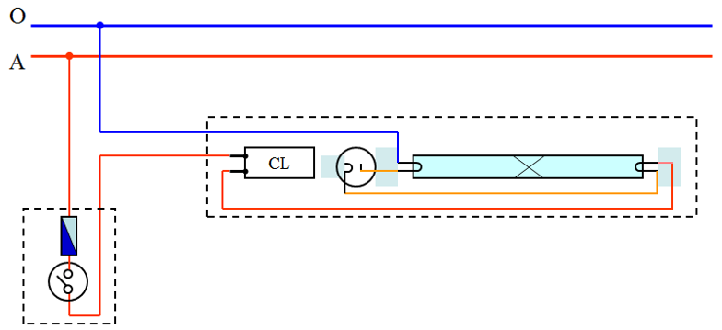
VẼ SƠ ĐỒ NGUYÊN LÝ- SƠ ĐỒ LẮP ĐẶT
I/ Dụng cụ, vật liệu và thiết bị
a) Dụng cụ :
b) Vật liệu và thiết bị :
II/ Nội dung và trình tự thực hành
1) Vẽ sơ đồ lắp đặt:
a. Tìm hiểu sơ đồ nguyên lí
b. Vẽ sơ đồ lắp đặt
2) Lập bảng dự trù vật liệu, thiết bị và lựa chọn dung cụ:
Từ sơ đồ lắp đặt, dự trù vật liệu thiết bị và lựa chọn dụng cụ

Slide 25
VẼ SƠ ĐỒ NGUYÊN LÝ- SƠ ĐỒ LẮP ĐẶT
BẢNG DỰ TRÙ
STT | Tên dụng cụ, vật liệu và thiết bị | Số lượng | Yêu cầu kĩ thuật
1 | Kìm điện | 1 | Có cách điện
2 | Kìm tuốt dây | 1 | Có cách điện
3 | Tua vít | 1 | Có cách điện
4 | Bút thử điện | 1 | 500V
5 | Bộ bóng đèn huỳnh quang | 1 | 220V-20W
6 | Bảng điện | 1 | 200 x 150
7 | Cầu chì | 1 | 5A - 250
8 | Công tắc | 1 | 5A - 250
9 | Dây dẫn | 3 mét | M(2x24/0.18mm)

Slide 26
củng cố
Sơ đồ mạch điện này đúng chưa ?
O
A

Slide 27
Bài 6 : Thực hành – Lắp mạch điện bảng điện
củng cố
Tìm điểm sai trong các mạch điện sau đây
O
O
A
A
B
A

